Slide 1
Гъатхэ

Slide 2
ФIыуэ феджауэ пIэрэ?

Slide 3
Гъатхэм теухуа сыт хуэдэ псалъэжьхэр фщIэрэ?

Slide 4
«Гъатхэ махуэм гъэ егъашхэ» псалъэжьыр дахэу къыщыхьащ Хьэкъун Исуф и «Гъатхэ махуэ» усэм
«Гъатхэ махуэм гъэ егъашхэ»,-
Ар адыгэм ди псалъэжьщ.
Тщымыгъупщэ дэ ар зэик1,
Ди гум илъу щ1ым долэжь.

Slide 5
Дэ диIэщ гъатхэм теухуа псалъэжь куэд. Псалъэм папщIэ: «Гъатхэ махуэ гъэ егъашхэ», «Гъатхэ унэ гъуанэщ»

Slide 6
Сыту пIэрэ мартыр гъатхэм и пщэдджыжьу цIыхухэм щIыжаIэр?

Slide 7
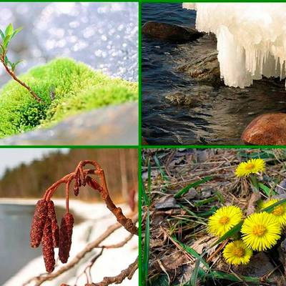
Март мазэм гъатхэ щ1ылъэр къызэщоури, абы къыхэк1к1э гъатхэм и пщэдджыжьу къалъытэ.

Slide 8
3. Гъатхэм деж сыт хуэдэ лэжьыгъэхэр щекIуэкIрэ губгъуэм, хадэхэм, жыг хадэхэм?

Slide 9
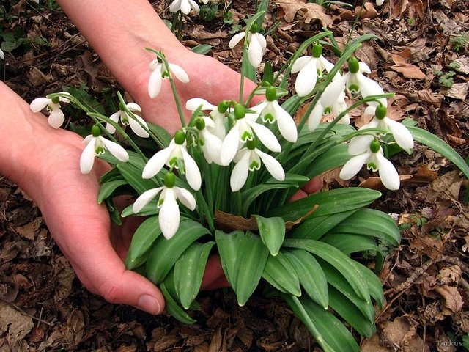
Гъатхэм деж мэкъумэшыщIэхэр губгъуэхэм, хадэхэм, жых хадэхэм елэжьу щIадзэ.

Slide 10
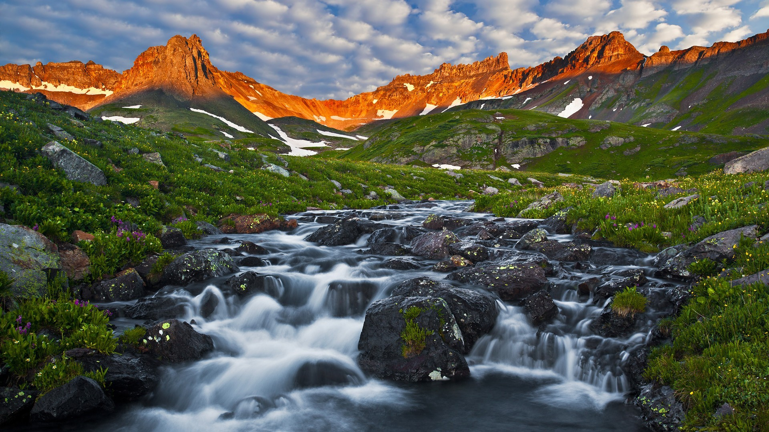
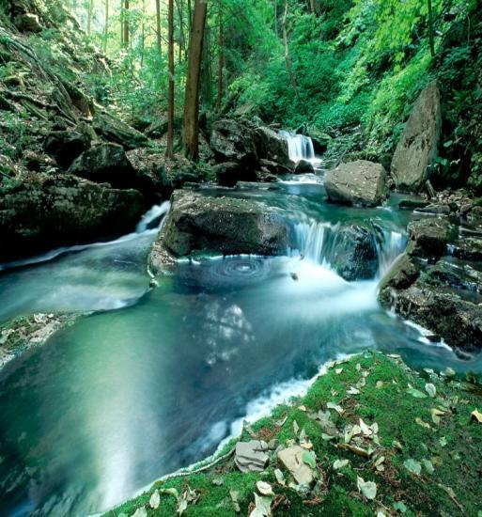
Гъатхэр дунейм и щIэрэщIэгъуэщ.
Псыхьэлц1ык1ухэм уэрэдищэ ыгъуэ кърашу бгым и дыгъафэ лъэныкъуэмк1э къежэхын щ1адзэ.
Къуалэбзу макъыф1эхэр къолъэтэж.
Дуней псом къуэлэн дахэу зехуапэ. Зэщымыщу гъэгъа удз дахэхэр губгъуэм къыщотэдж.

Slide 11
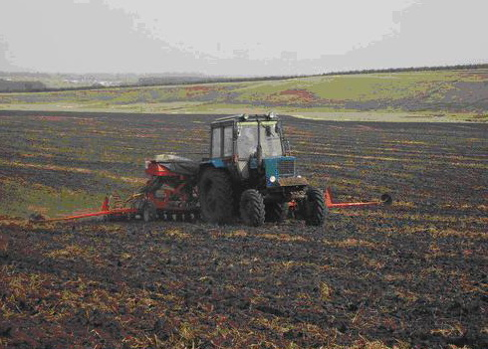
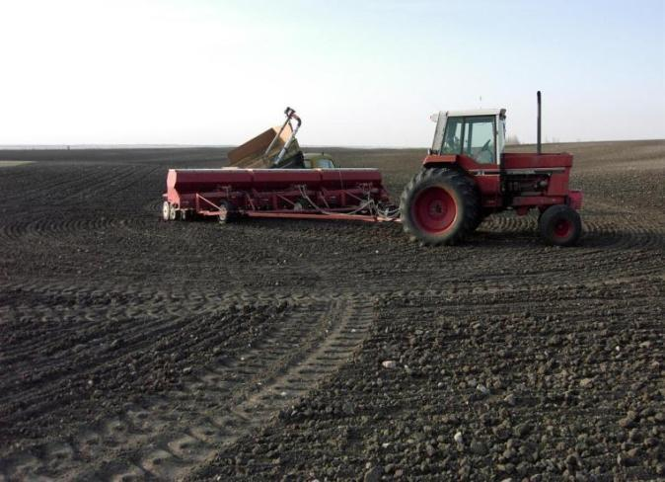
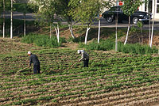

Slide 12
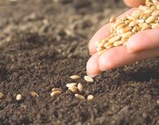
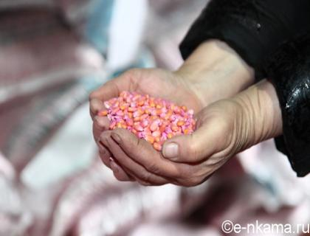
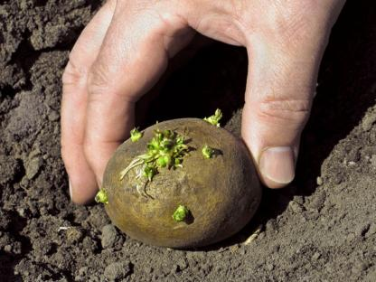
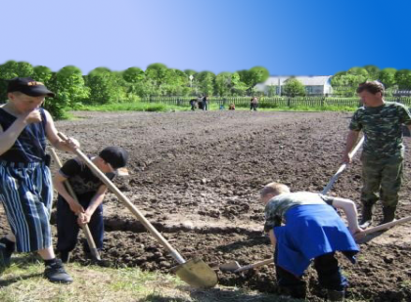
Щ1ыр мыгъущ щ1ык1э ц1ыхухэм вэн-сэныр зэф1агъэк1.

Slide 13
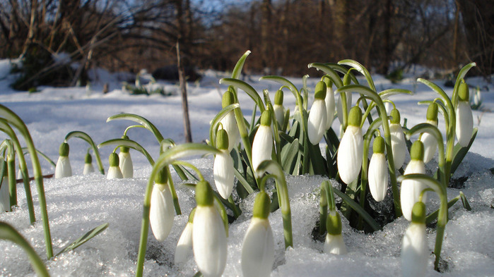
Гъатхэпэ

Slide 14
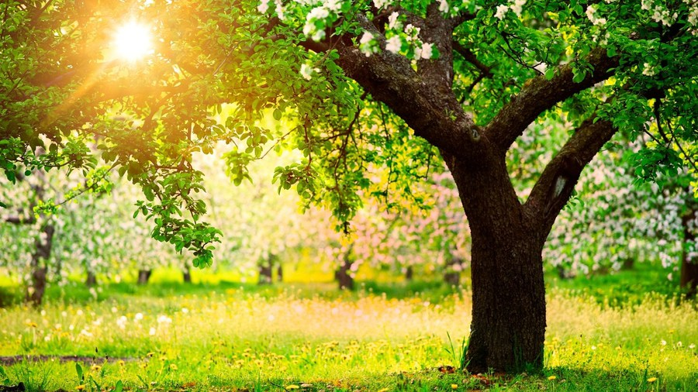
Мэлыжьыхь

Slide 15
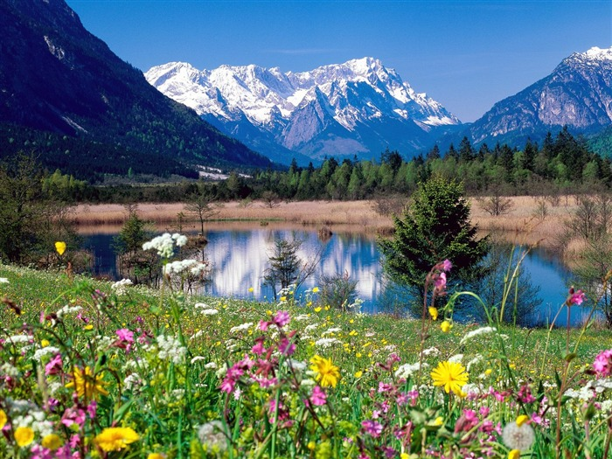
Накъыгъэ

Slide 16
Гъатхэ уафэр гъуанэщ
Гъатхэм тумысар бжьыхьэм къытепхыжыркъым
Гъатхэм жеяр бжьыхьэм мэгъыж
Гъатхэпэ уэгъурэ бадзэ уэгъуэ уэлбанэрэ
Гъатхэм пасэу пщIэр бжьыхьэм и гъуэу мэхъу
ГъэфIым умыгъуэтар гъейм бгъуэтыжыркъым
Гъатхэ унэ гъуанэщ

Slide 17
Гъатхэр гъэгъа нэгумэ, бжьыхьэр гъавэ гупл1эщ
Гъатхэм умыгъэтIылъа бжьыхьэм къэпщтэжыркъым
Гъэр гъэфIмэ пшагъуафэщ
Зы гъатхэ махуэм щ1ымахуэ псо уегъашхэ
Гъатхэ удз къэкIагъащIэр къипфыщIыкIыну фIыкъым, уи адэм и жьак1э къыбофыщ1ык1ыж

